Slide 1
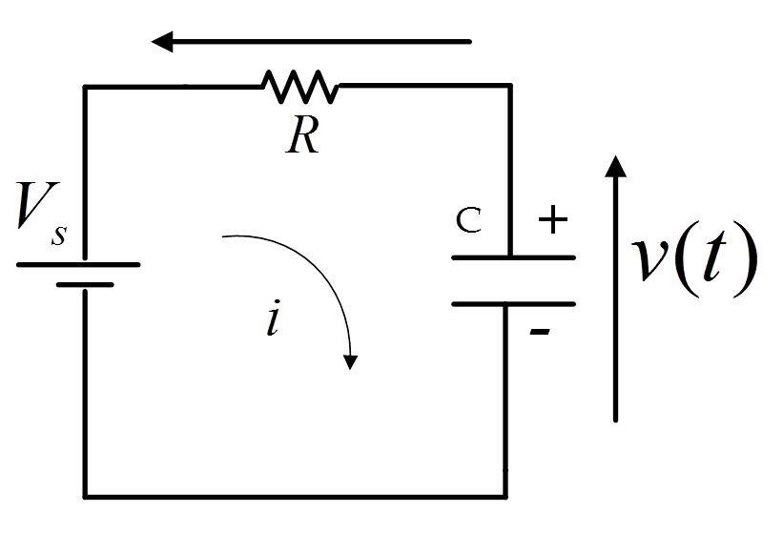
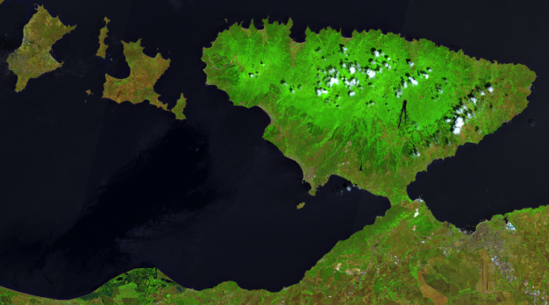
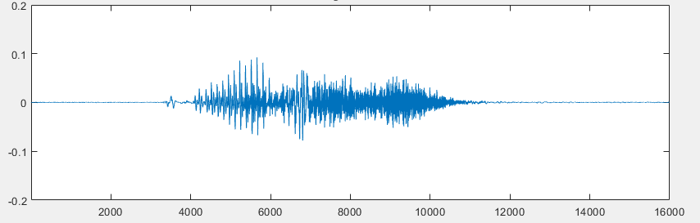
İşaretler ve Sistemler
i(t) : Devredeki akım işareti
v(t): Kapasite üzerindeki gerilim işareti
x
«YES» Kelimesi için Ses Sinyali
y
Genlik
Matematiksel fonksiyon: I(x, y)
Zaman (t)

Slide 2
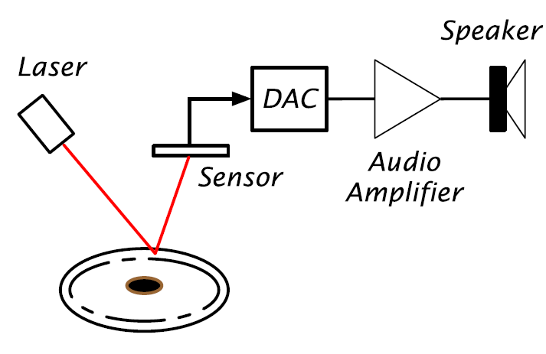
İşaretler ve Sistemler
Kullanım alanları:
Görüntü, müzik, medikal veri vb. sıkıştırılması,
Müzik sistemlerinde üç boyutlu ses izlenimi yaratılması,
Cep telefonunda haberleşme sistemlerinde,
Otomatik yüz ve ses tanımada,
Çocuklar ile interaktif iletişim kurabilen robotlarda,
Uçak ve savaş simülasyonlarında,
Makine öğrenmesi ve yapay zekada
CD Çalar Diyagramı

Slide 3
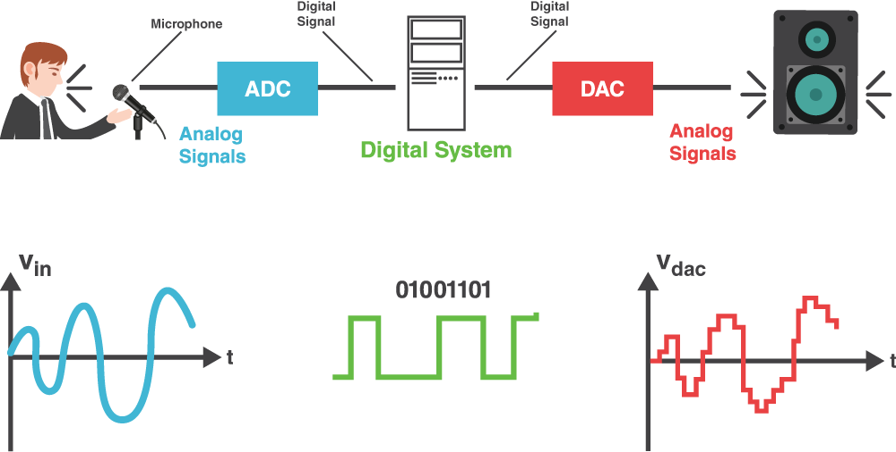

Slide 4
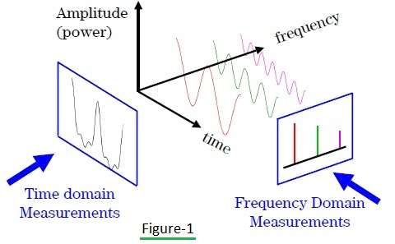
Zaman-Frekans Domeni Kavramları (Basit)

Slide 5
MATLAB kodu
clc; clear all; close all;
%% Isaret Olusturma
t = 0:0.0001:2*pi;
xt = 10*sin(t);
figure(1), plot(t,xt);
%% Örnekleme
ts = 4000;
toplamUzunluk = floor(62382/ts);
xSampled = zeros (1,toplamUzunluk);
tSampled = zeros (1,toplamUzunluk);
for i = 1:toplamUzunluk
tSampled(i) = t(i*ts);
xSampled(i) = xt(i*ts);
end
hold on;
stem(tSampled,xSampled,'r');
%% Nicemleme
xQuantized = zeros (1,toplamUzunluk);
Qstep = (10 - (-10))/4;
for i = 1:toplamUzunluk
xQuantized(i) = floor(xSampled(i)/Qstep)*Qstep + Qstep/2;
end
hold on;
stem(tSampled,xQuantized,'k');
xt ->
xSampled ->
xQuantized ->

